Slide 1
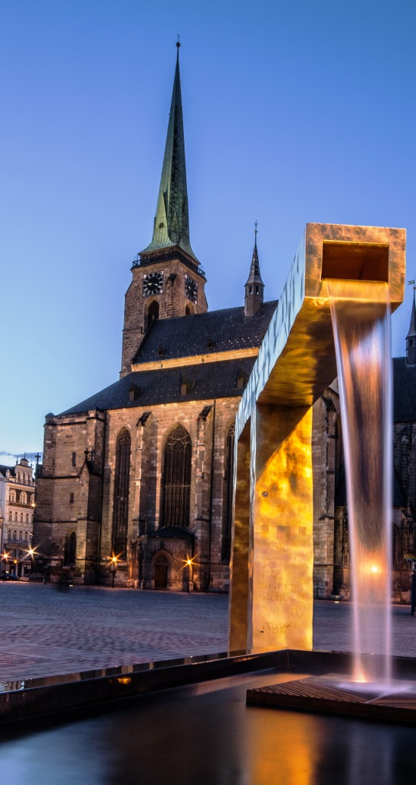
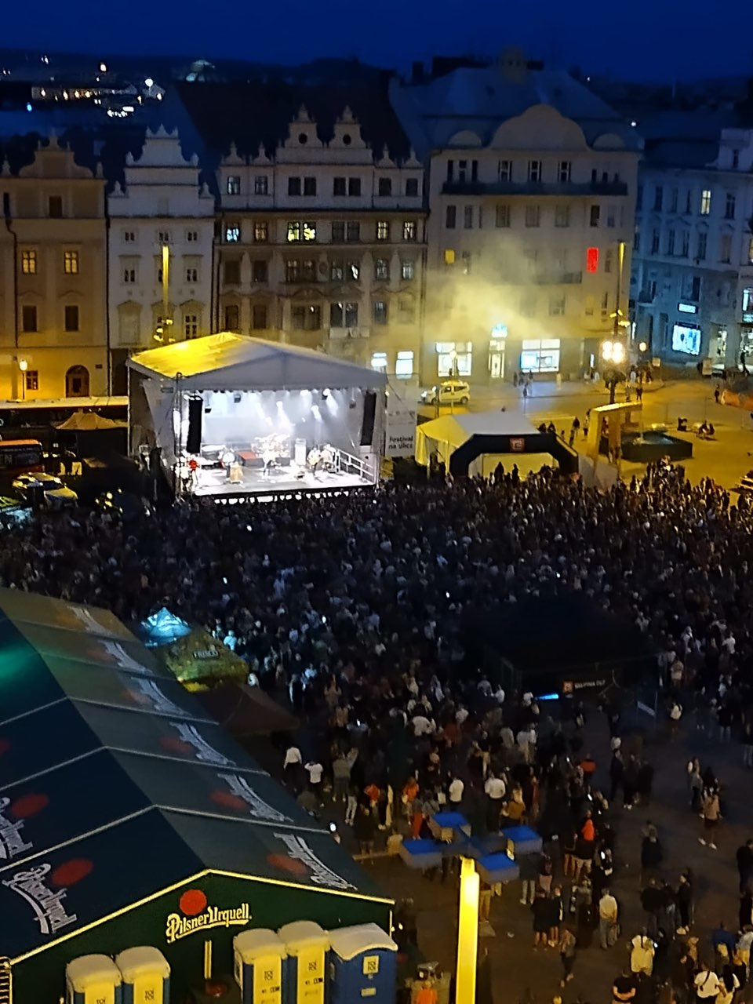
Kulturní infrastruktura města Plzně
PhDr. Květuše Sokolová
Odbor kultury Magistrátu města Plzně

Slide 2
Kulturní „hardware“ – nezbytný základ pro realizaci kulturních aktivit

Slide 3
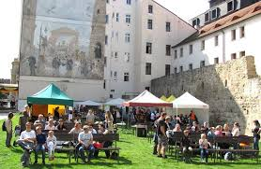
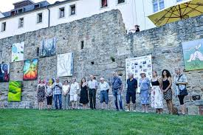
Vize - Kulturní strategie města Plzně
Program rozvoje kultury města Plzně na období 2020-2030
4 hlavní strategické cíle: Kulturní značka města, Občanská společnost, Fyzický prostor pro kulturu a Stabilní systém správy a podpory kultury
Živý veřejný prostor - veřejná prostranství města pro kulturu (revitalizace parků aj.), projekt Plzeňské Náplavky
Revitalizace stávající kulturní infrastruktury - úspěšná rekonverze industriálních budov (DEPO2015, Moving Station ad.) + příprava rekonstrukce významných kult. objektů (Peklo)

Slide 4
Plzeňské náplavky Plzeň – město 4 řek

Slide 5
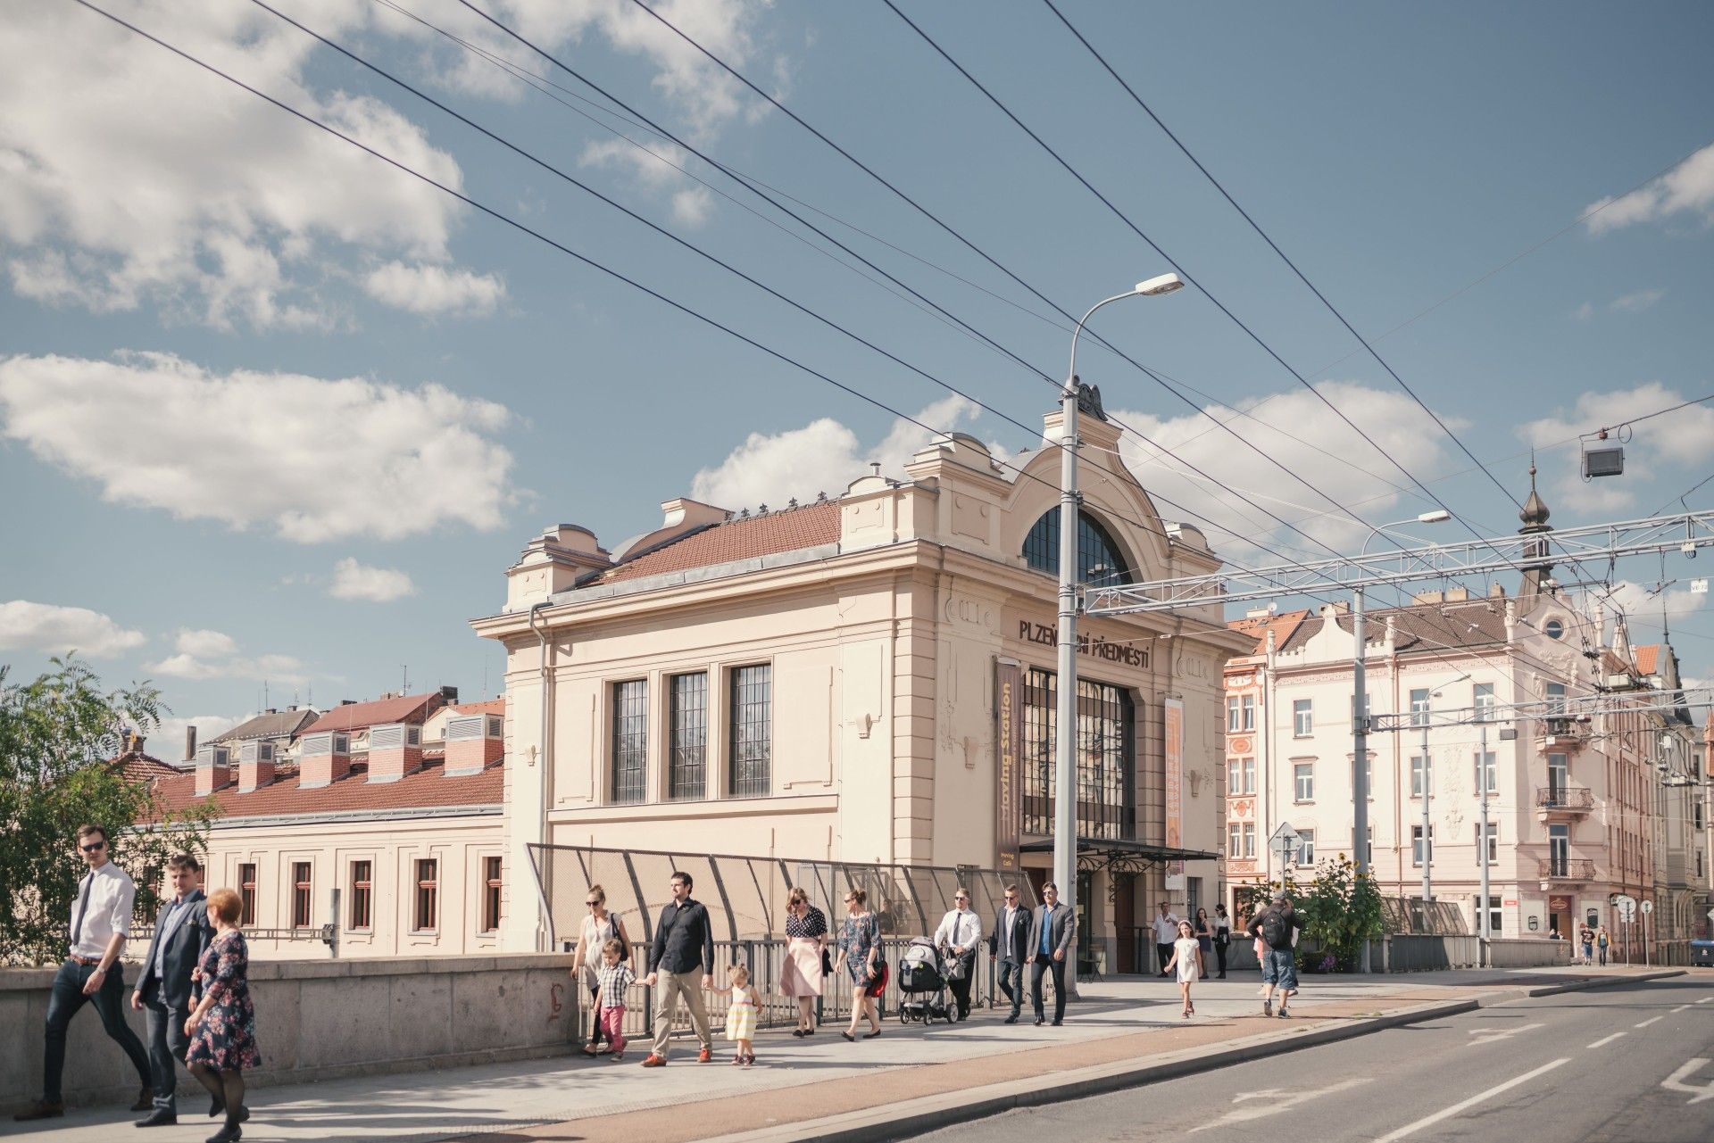
Moving Station

Slide 6
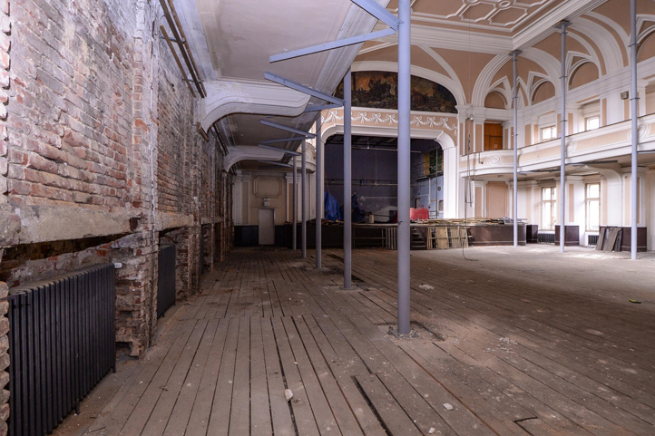
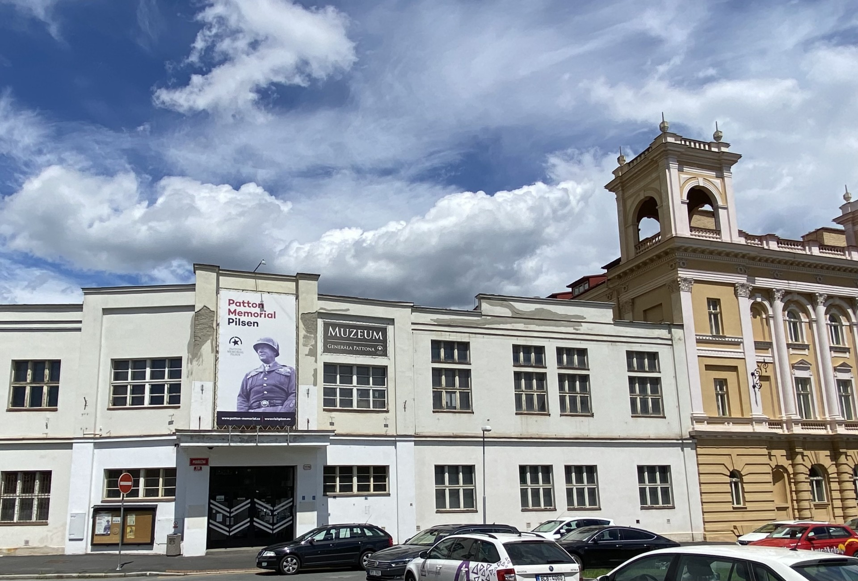
Plánované aktivity – KD PEKLO

Slide 7
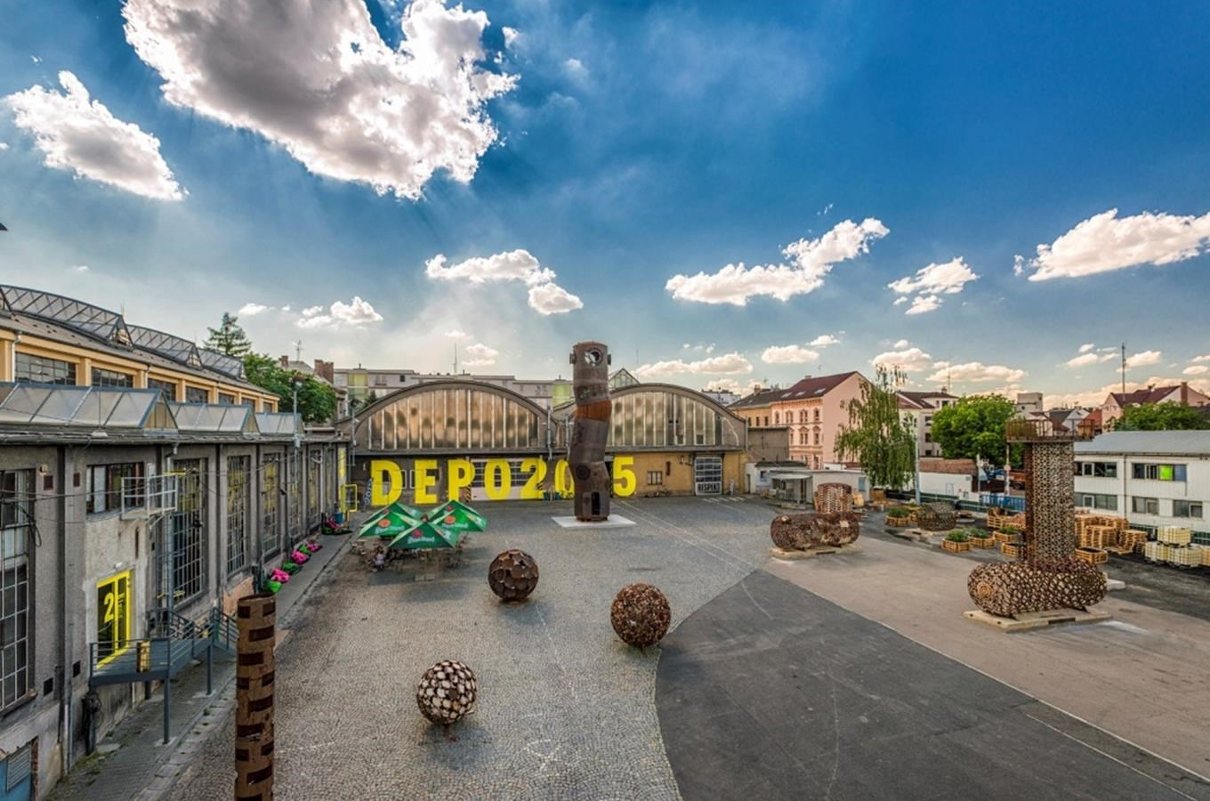
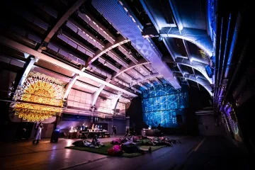
DEPO2015

Slide 8
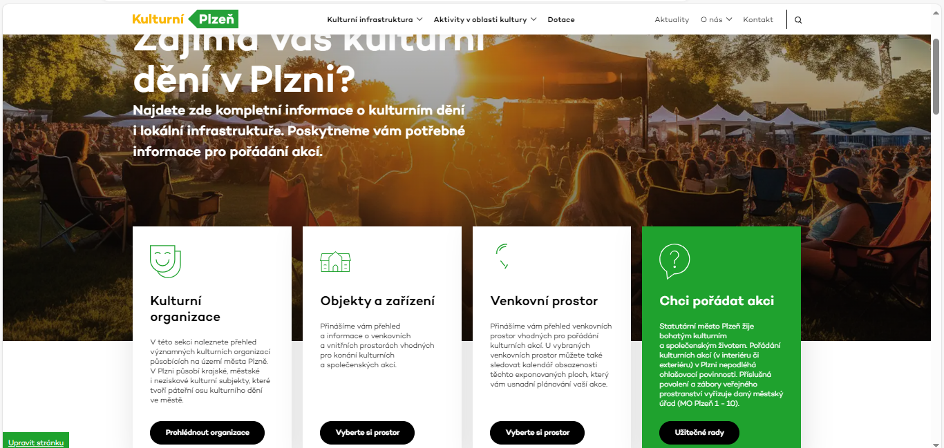
Mapování kulturní infrastruktury
Nový kulturní web
kultura.plzen.eu
Kult. infrastruktura
Info pro pořadatele
Kalendář akcí
Kalendář vybr. ploch
Průzkum veřejnosti - dotazníkové šetření Názory obyvatel na kulturu statutárního města Plzeň

Slide 9
Děkuji vám za pozornost.
sokolova@plzen.eu
www.plzen.eu

